Slide 1





SAHARA

Slide 2
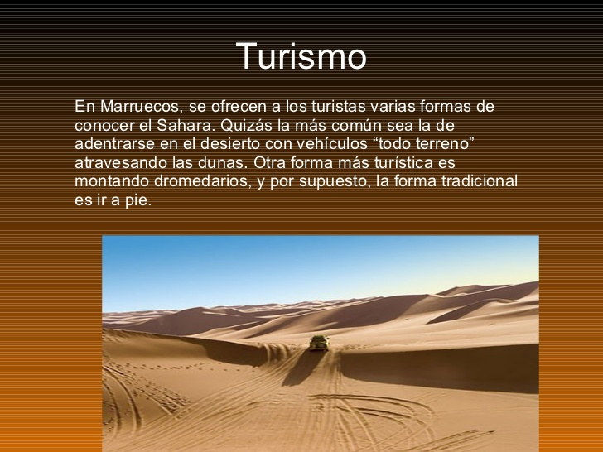

Slide 3

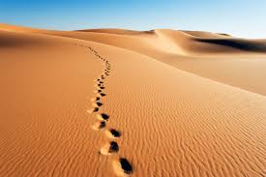
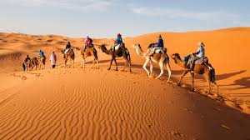

Slide 4
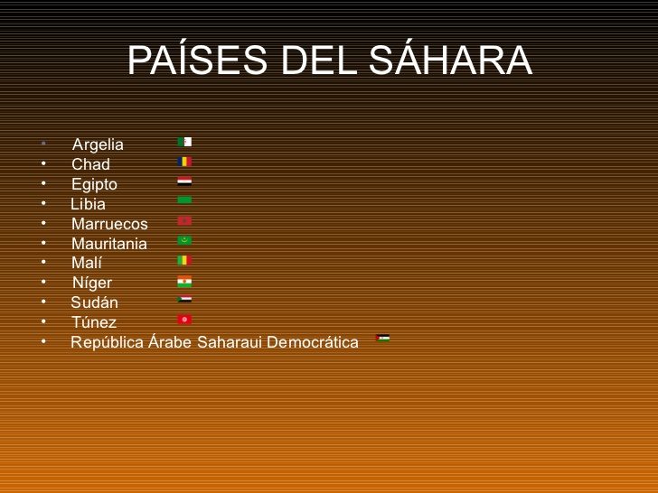

Slide 5
El Sáhara es un desierto único en el mundo, tanto por su tamaño como por el ecosistema que se ha creado en él. Aquí te contamos 15 curiosidades sobre él ordenadas de menos a más sorprendentes. ¿Hasta dónde puede llegar el aire del Sáhara?

Slide 6
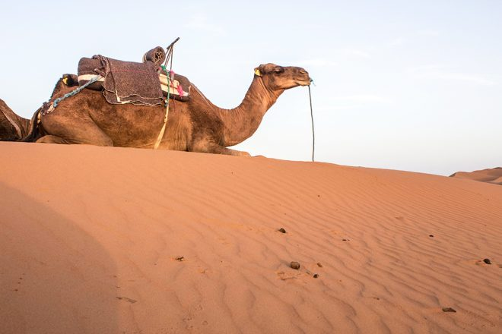

Slide 7
El más grande del mundo
El Sáhara no es un desierto cualquiera, ya que cuenta con una extensión de 9.065.253 kilómetros cuadrados, lo que lo convierte en el más grande del mundo. Sin embargo, hay personas que piensan que es bastante más pequeño, ya que lo confunden con una de sus partes más famosas: el Sáhara Occidental.
En el siguiente mapa político puedes observar los países que cuentan con una parte de la superficie de este desierto. Son los que están coloreados:

Slide 8
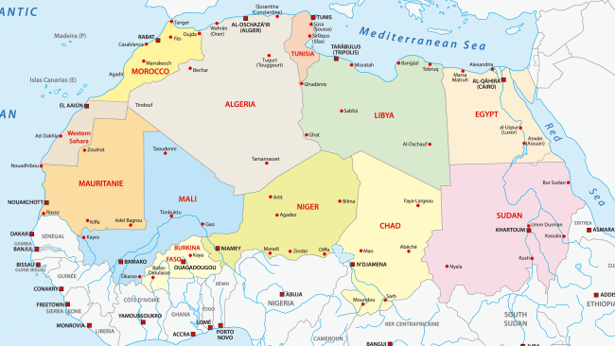

Slide 9
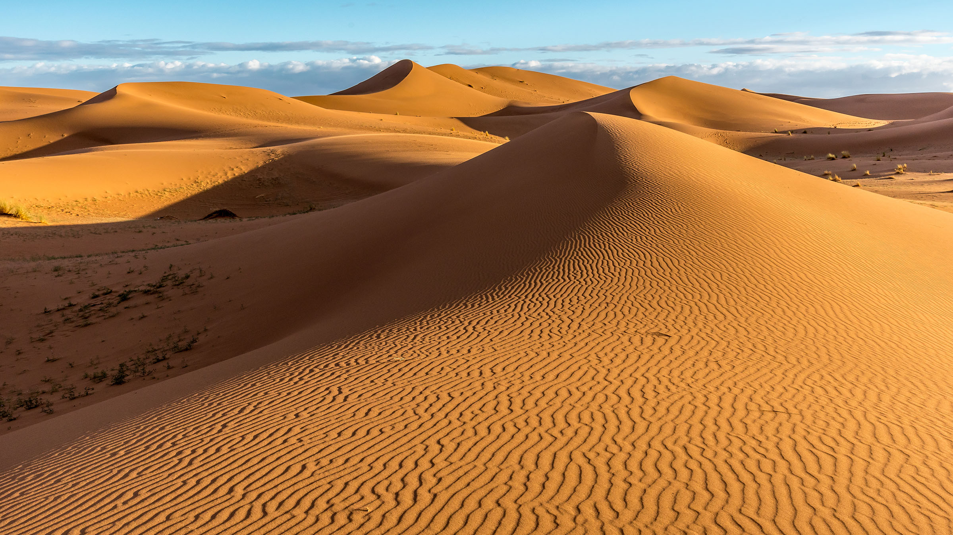
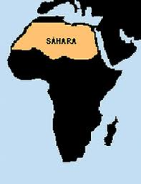

Slide 10
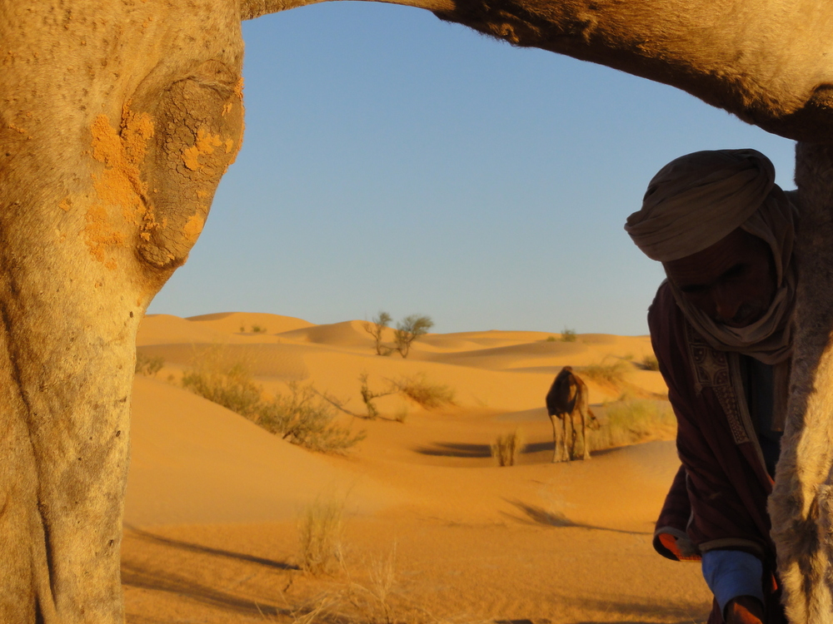

Slide 11
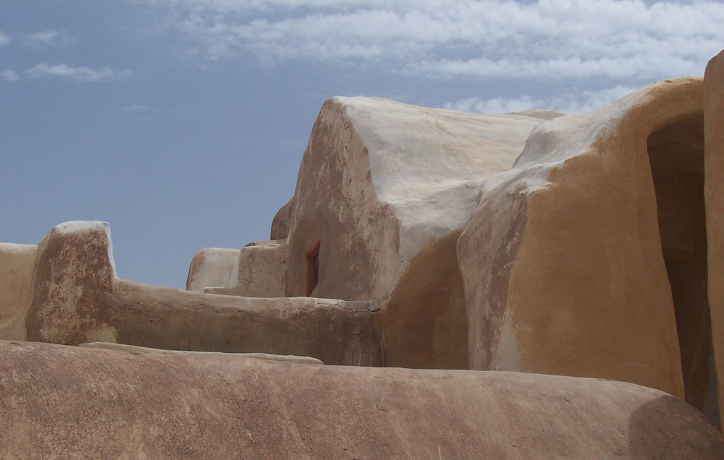

Slide 12
La víbora cornuda del desierto
La fauna del Sáhara es bastante sorprendente. Uno de los animales más destacados es la víbora cornuda del desierto. Esta serpiente se caracteriza por contar con unos pequeños cuernos en la cabeza.
Debido a su color, se esconde con facilidad en la arena para protegerse de los depredadores o vigilar a las posibles víctimas. A través de sus colmillos es capaz de inyectar un peligroso veneno.

Slide 13
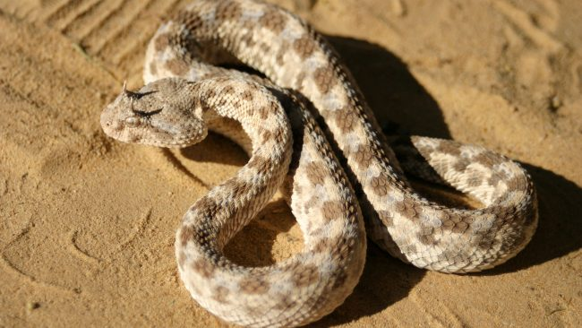

Slide 14
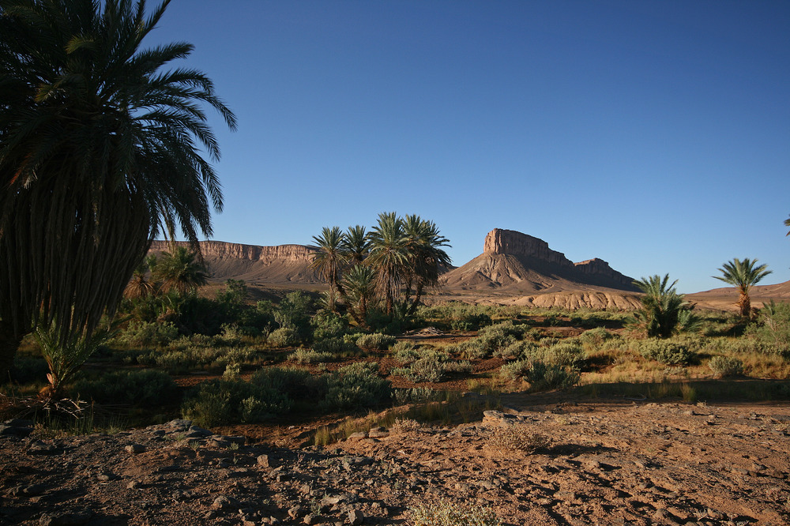

Slide 15
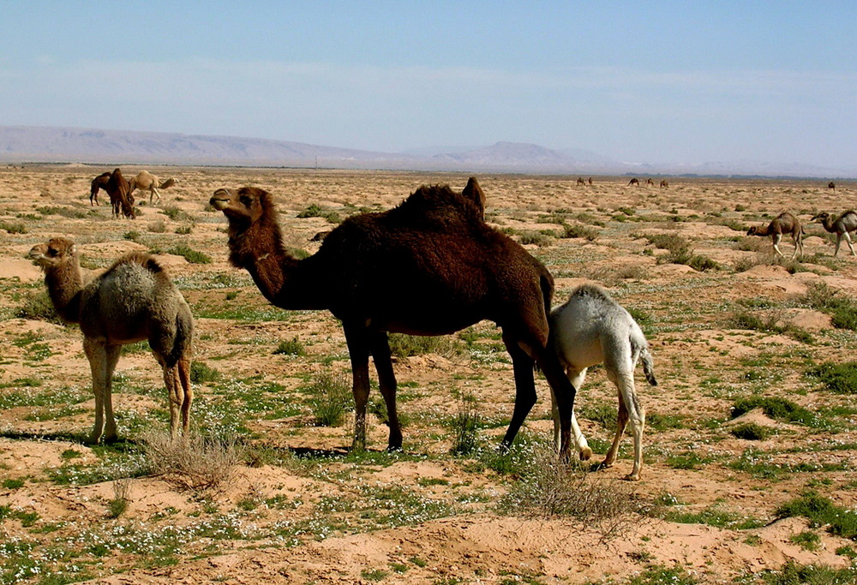

Slide 16
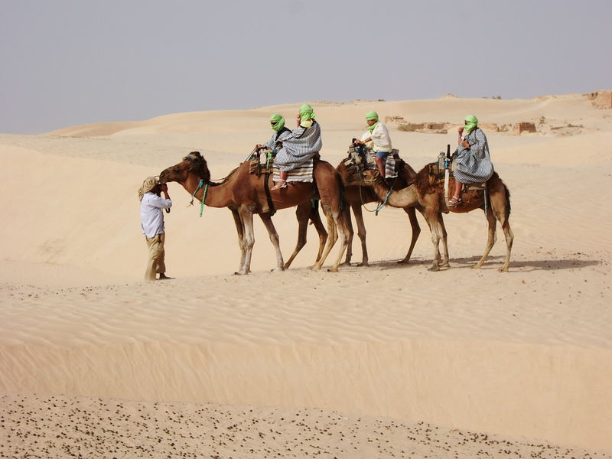

Slide 17
Oasis paradisíacos
No todo es arena en el desierto del Sáhara. Afortunadamente, también podemos encontrar bonitos oasis que se han formado gracias a los acuíferos subterráneos de la zona. Algunos de los más destacados son el oasis Awbari, el de Bajariya y el de Gardaya.

Slide 18
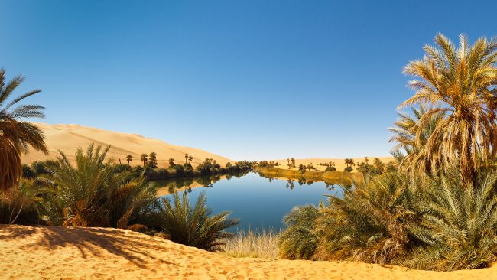

Slide 19
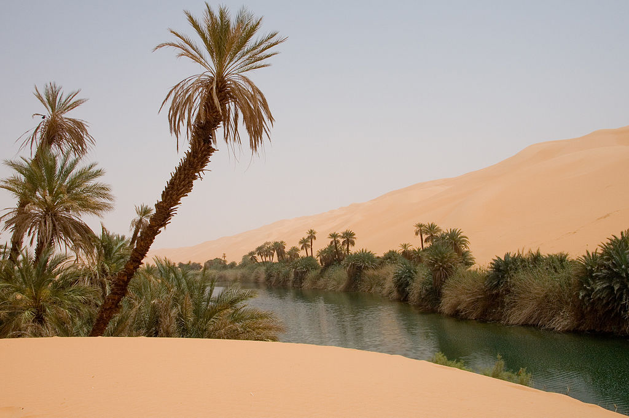

Slide 20
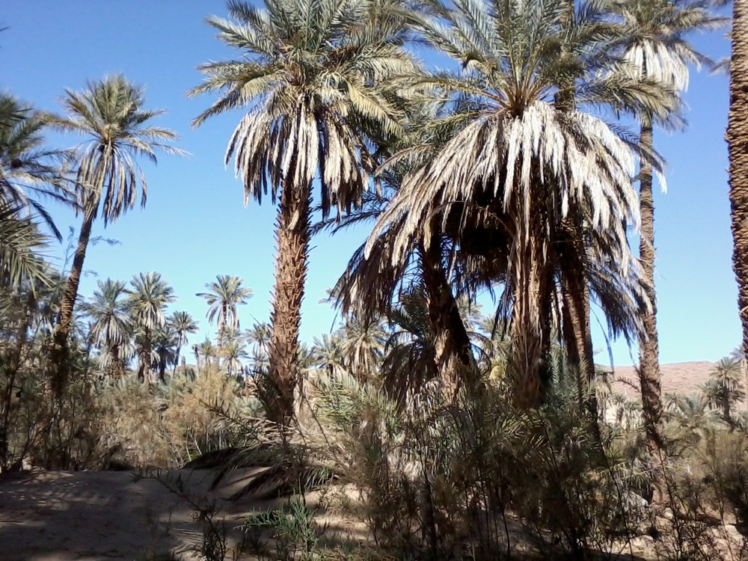

Slide 21
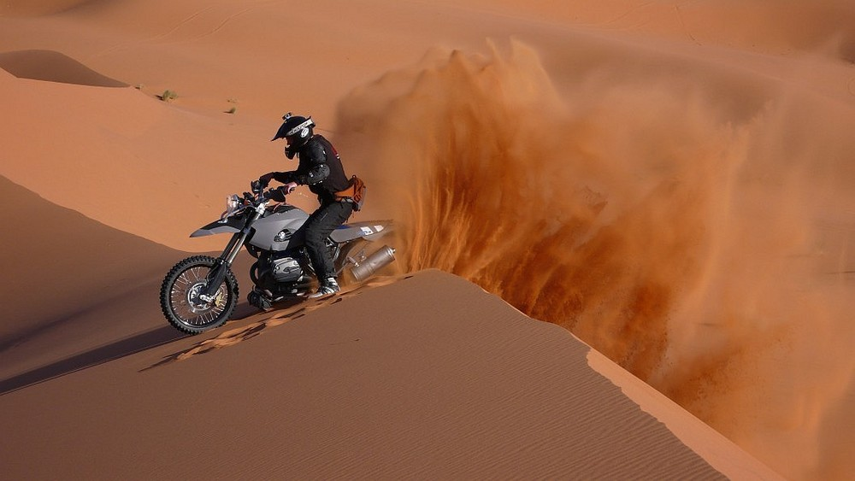

Slide 22
El desierto blanco de Egipto
Aunque parezca nieve o hielo, esta parte del Sáhara conocida como desierto blanco de Farafra debe su color a las piedras calizas. El viento las ha erosionado y modelado, lo que ha dado lugar a extrañas formas.

Slide 23
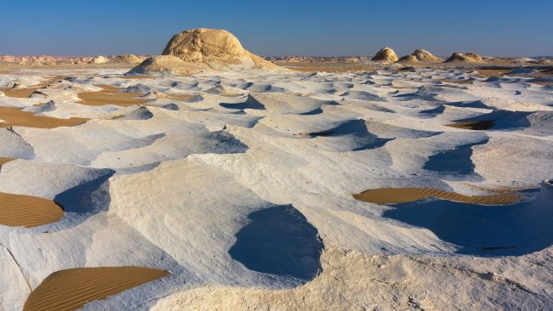

Slide 24
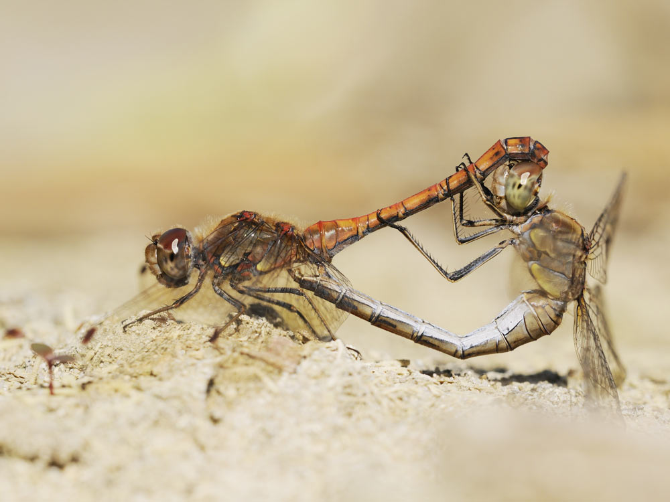

Slide 25
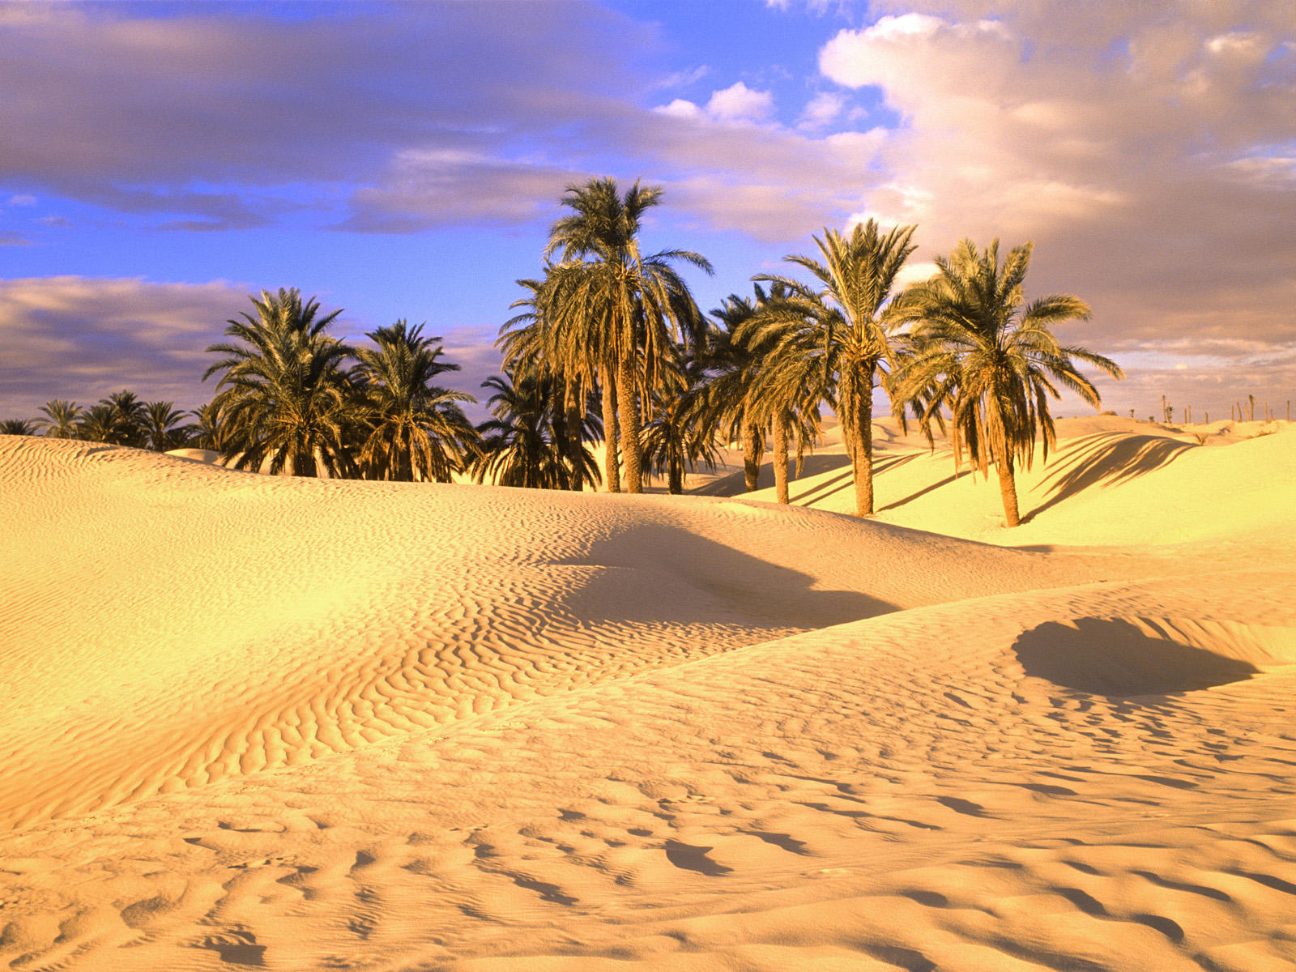

Slide 26
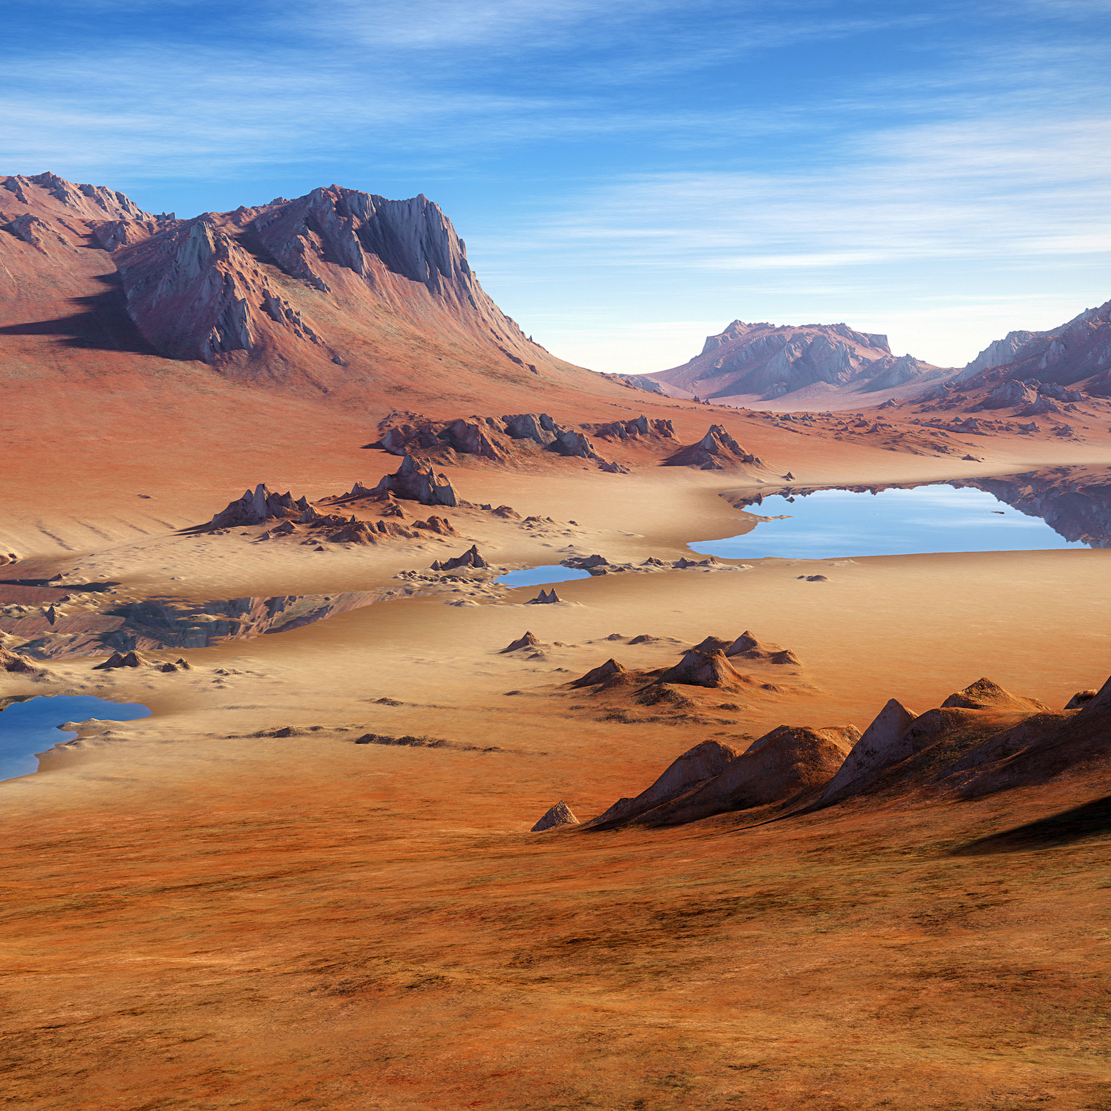

Slide 27
La leyenda de Merzouga
Erg Chebbi es una zona de dunas de gran tamaño en Marruecos. Aquí se suele contar una popular leyenda. Ésta explica que, hace años, los habitantes de Merzouga estaban dando una fiesta cuando una mujer y sus hijos pidieron ayuda.
Al no hacerles caso, éstos murieron. Como consecuencia, una gran tormenta de arena cubrió el pueblo para siempre. Por ello, se dice que a medio día se pueden escuchar gritos entre las dunas.

Slide 28
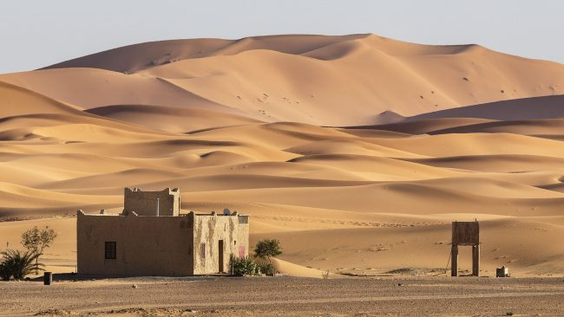

Slide 29
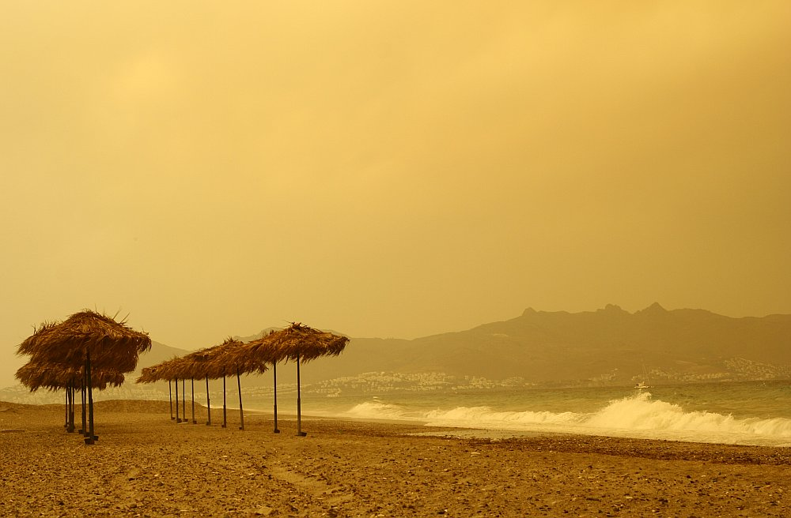

Slide 30
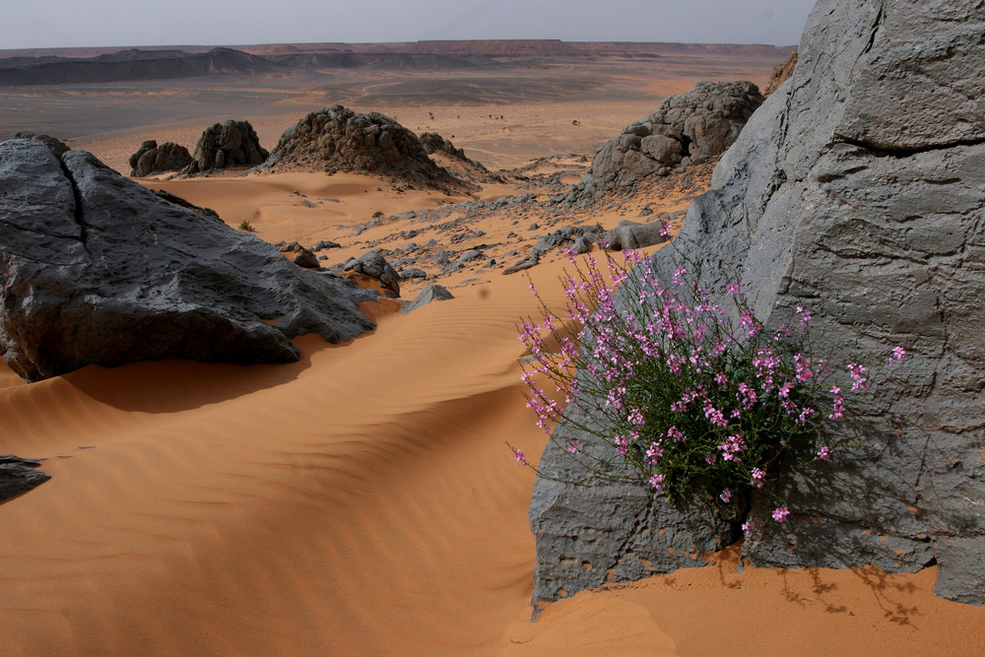

Slide 31
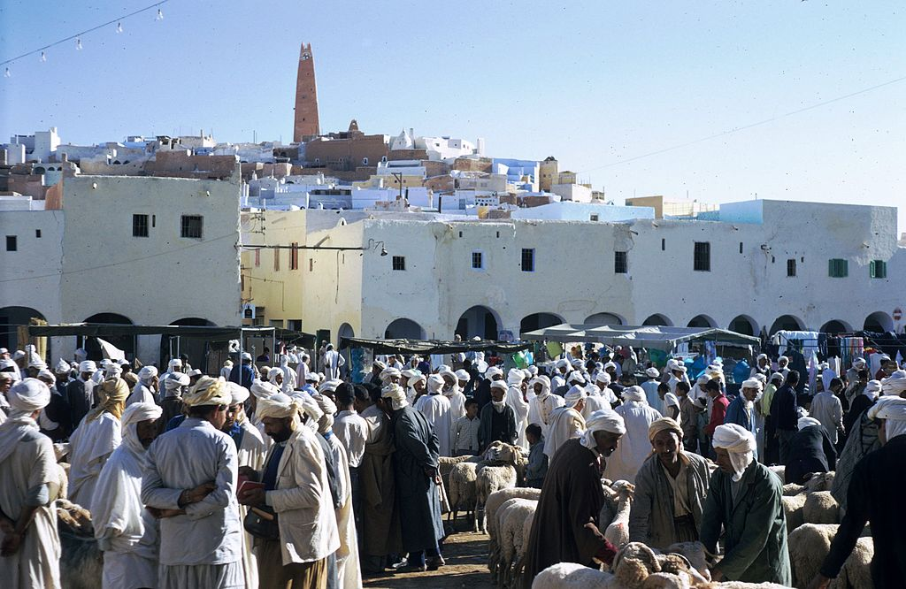

Slide 32
Una bandera de lucha
La República Árabe Saharaui Democrática, también conocida como Sáhara Occidental, es una zona que sólo está reconocida como Estado por algunos países. Antes era el Sáhara español, pero más tarde pasó a ser posesión de Marruecos y Mauritania. Ésta es su bandera:

Slide 33


Slide 34


Slide 35
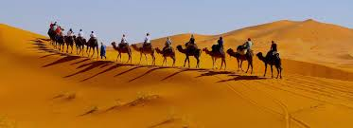

Slide 36
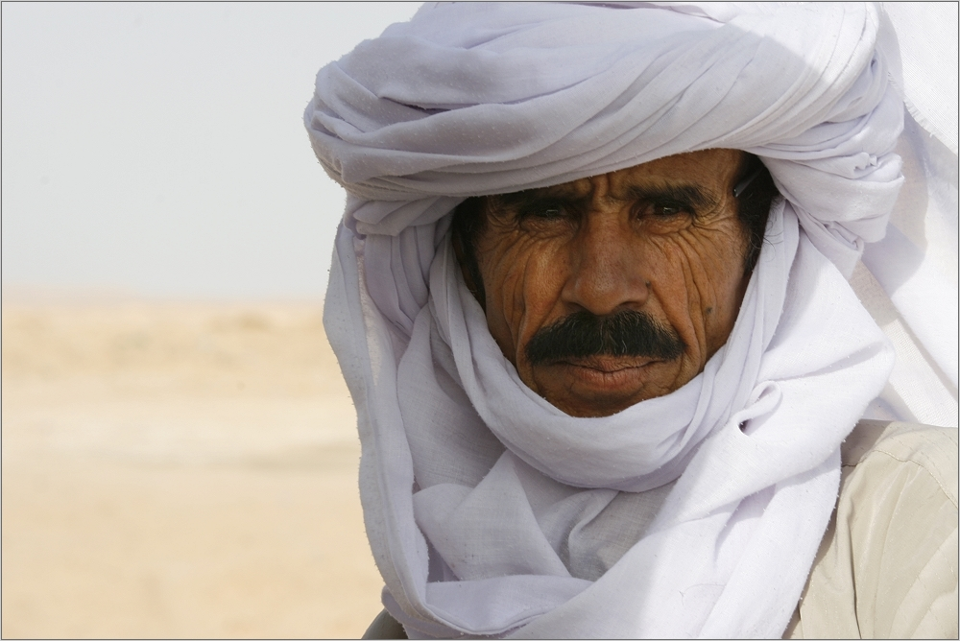

Slide 37
Un desierto de película
Los impresionantes paisajes del Sáhara han conseguido que en ellos se rueden conocidas películas. Una de ellas es La guerra de las galaxias, que se grabó en localizaciones como Tataouine, en Túnez.
Otra famosa grabación que eligió este desierto para alguna de sus escenas más famosas es En busca del arca perdida, la cual narra una de las aventuras de Indiana Jones.

Slide 38
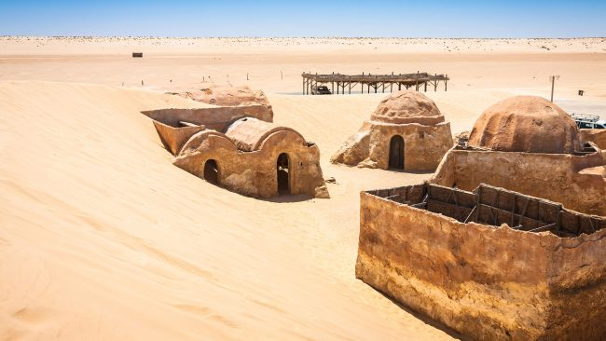

Slide 39
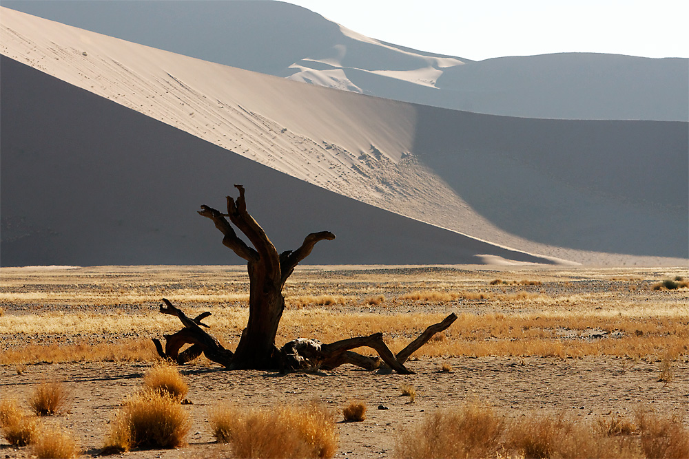

Slide 40
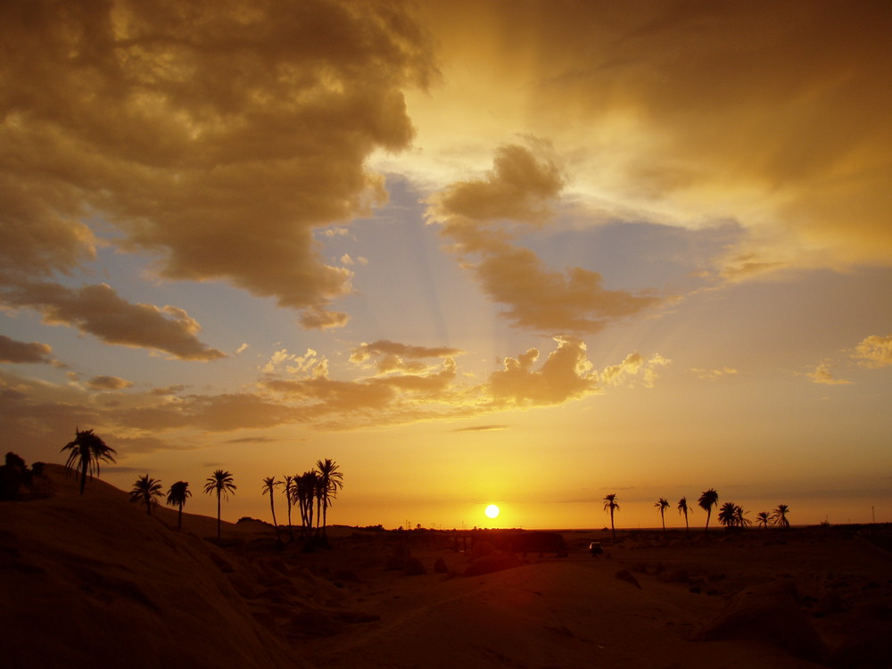

Slide 41
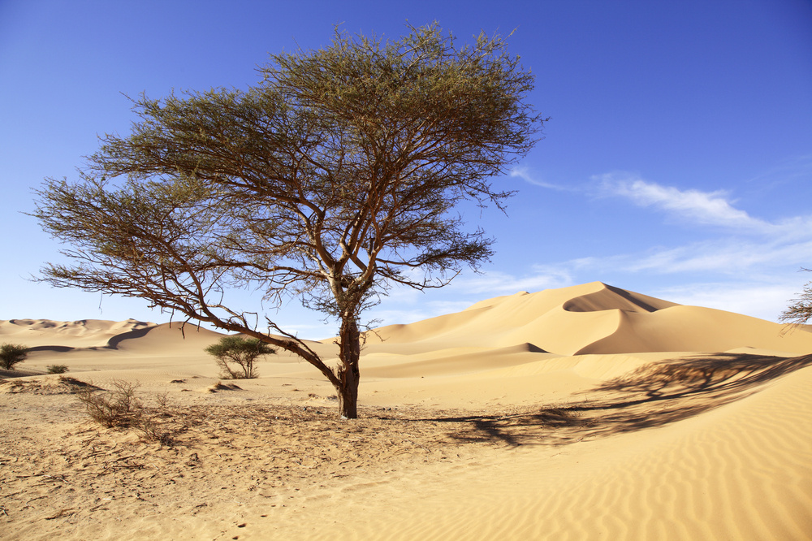

Slide 42
Las pinturas rupestres del desierto
En el pasado, los habitantes del desierto del Sáhara tendían a dejar grabados en lugares como cuevas o refugios. Una buena parte se ha conservado hasta la actualidad. Entre los numerosos puntos, destacan la meseta de Gilf Kebir, en Egipto y Libia. Se representaban tanto animales, como personas y dibujos abstractos.

Slide 43
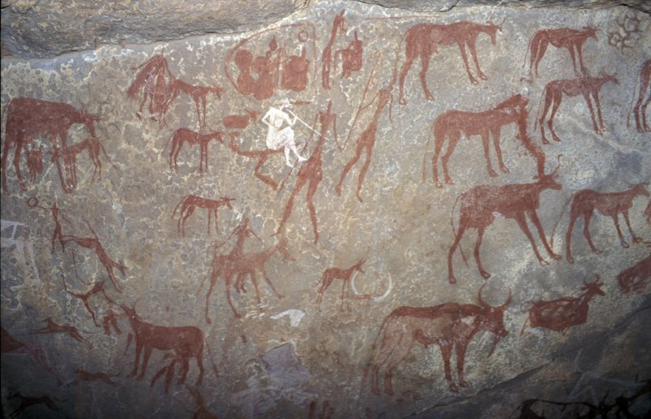

Slide 44
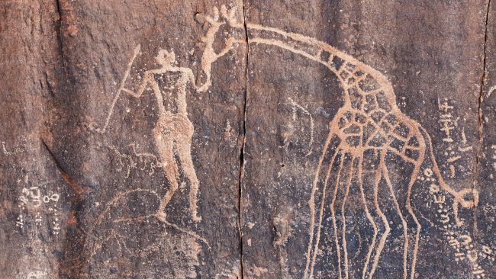

Slide 45
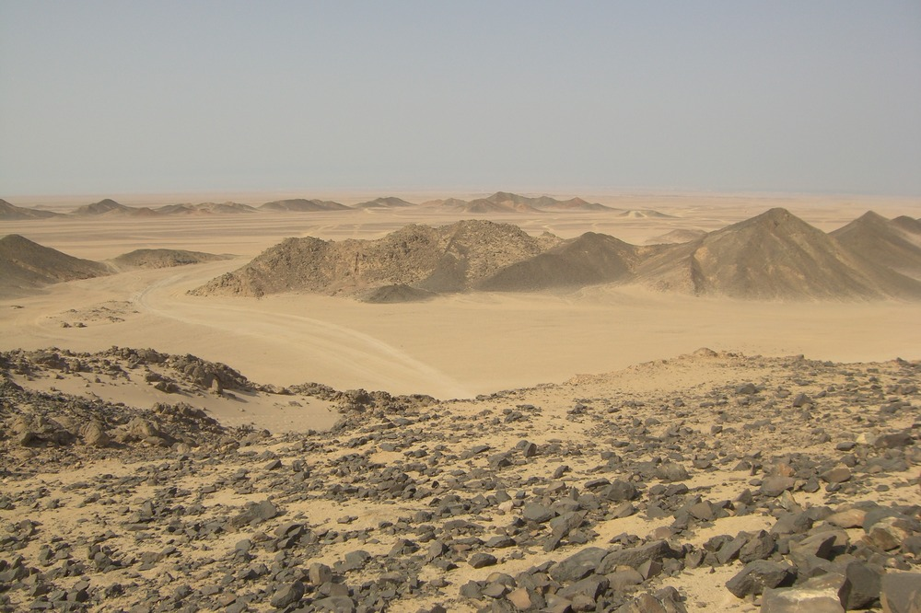

Slide 46
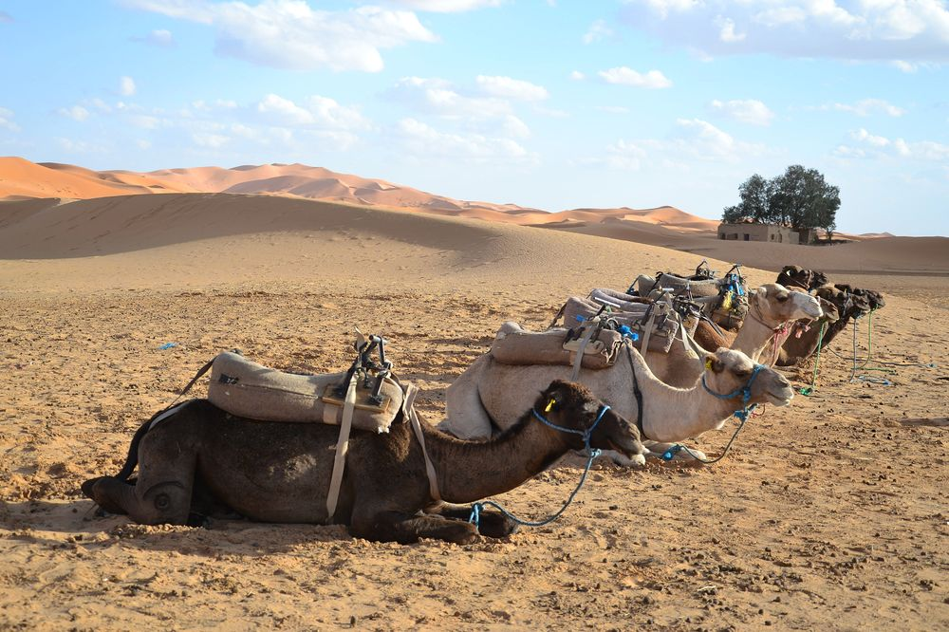

Slide 47

El zorro del desierto
La especie de zorro más pequeña del mundo se encuentra en el Sáhara. El fénec o zorro del desierto destaca por sus grandes orejas, que le ayudan a mantenerse fresco durante las altas temperaturas del día. Es un animal nocturno que vive en refugios subterráneos.

Slide 48
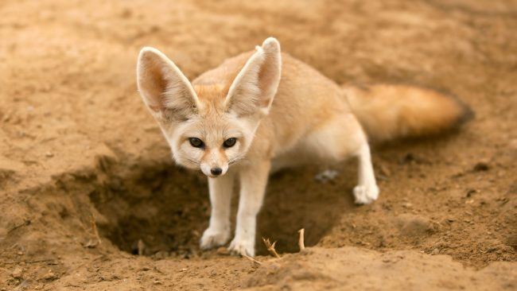

Slide 49
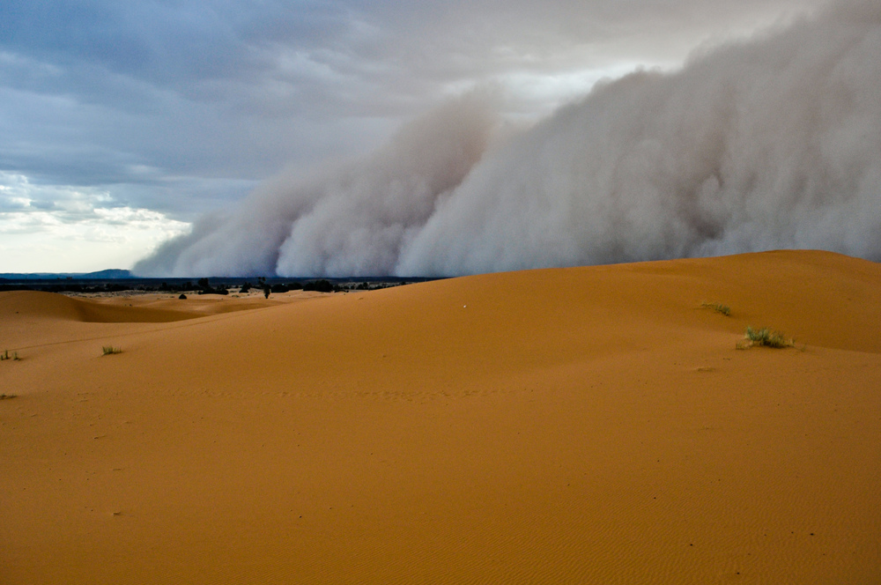

Slide 50
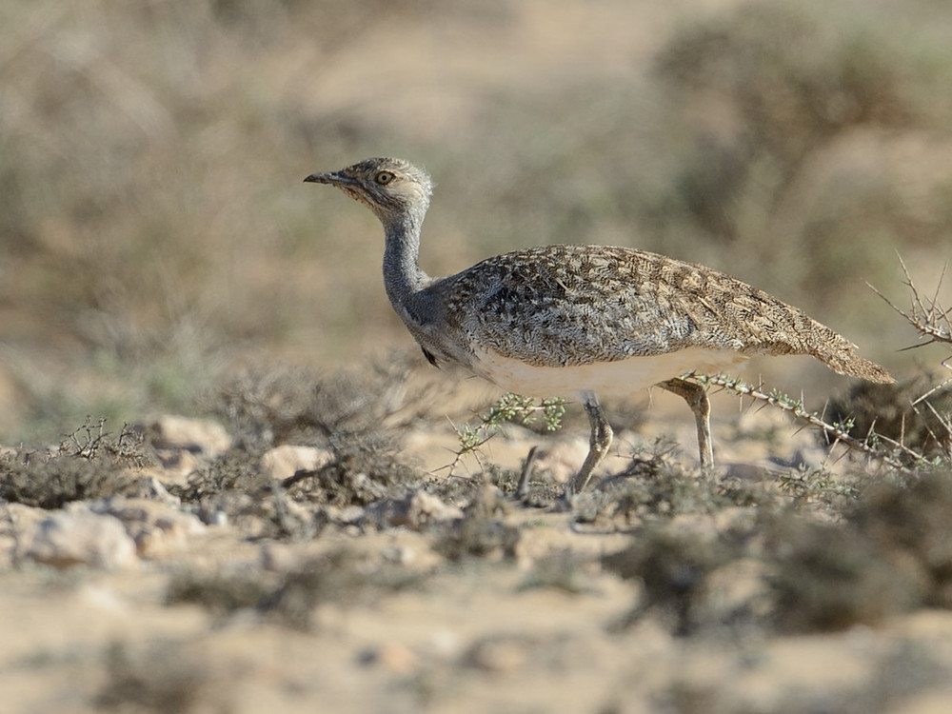

Slide 51
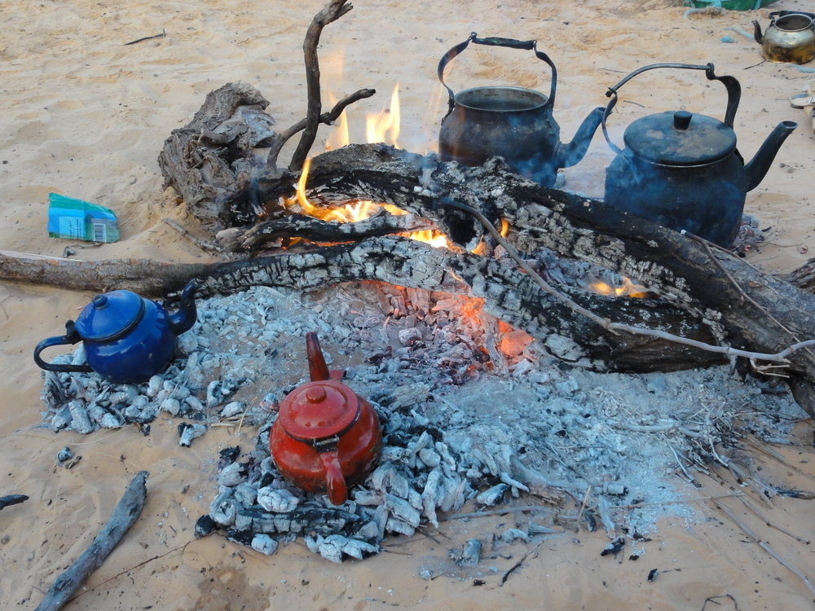

Slide 52
El lago salado de Túnez
Chott el Djerid es la superficie salina más grande del Sáhara, pues cuenta con 7.000 kilómetros cuadrados. Este lago tan sólo tiene agua durante la estación lluviosa. El resto del año, debido al caluroso clima, permanece seco.

Slide 53
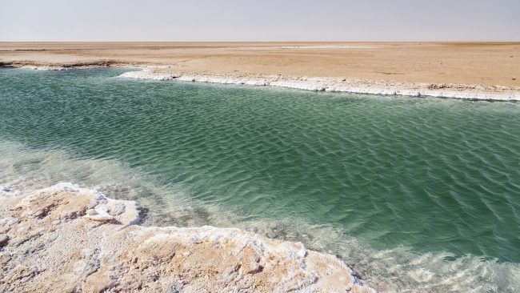

Slide 54
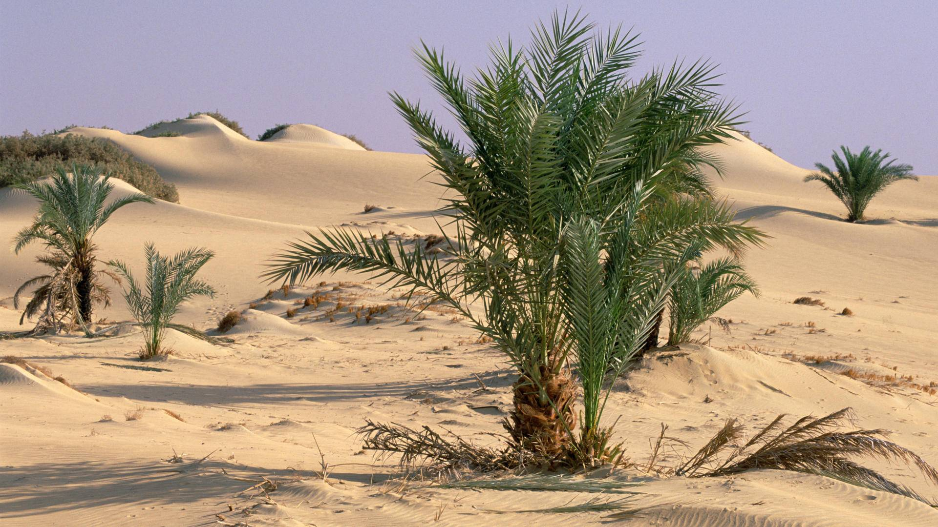

Slide 55
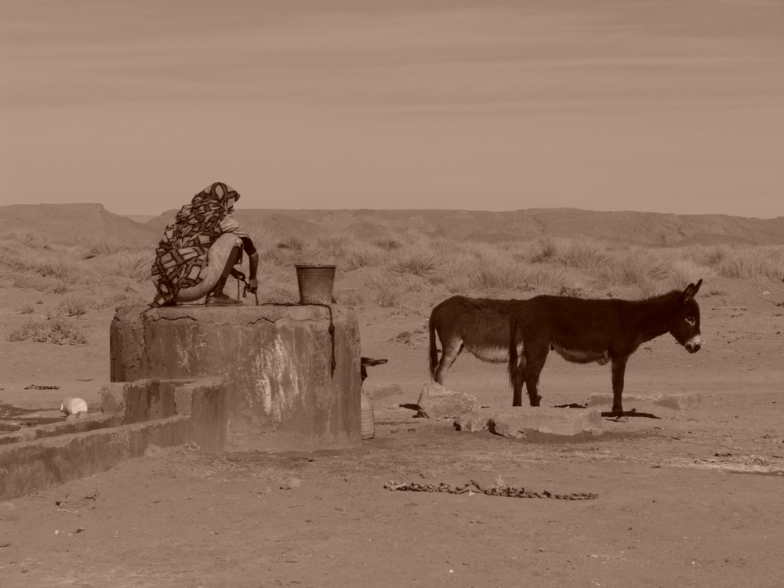

Slide 56
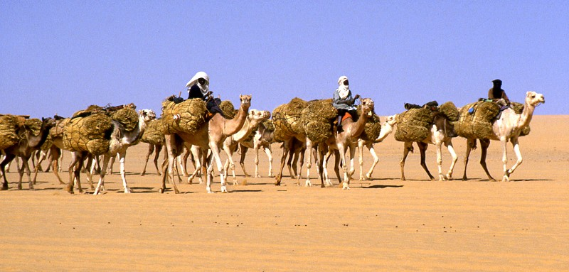

Slide 57
Una planta especial
La rosa de Jericó es una planta bastante especial gracias a su resistencia. Cuando se seca, sus ramas se contraen y se hace un ovillo. Así puede permanecer durante años. No obstante, cuando encuentra humedad o agua, vuelve a hidratarse y a retomar su forma original. Es común encontrarla en gran parte del desierto.

Slide 58
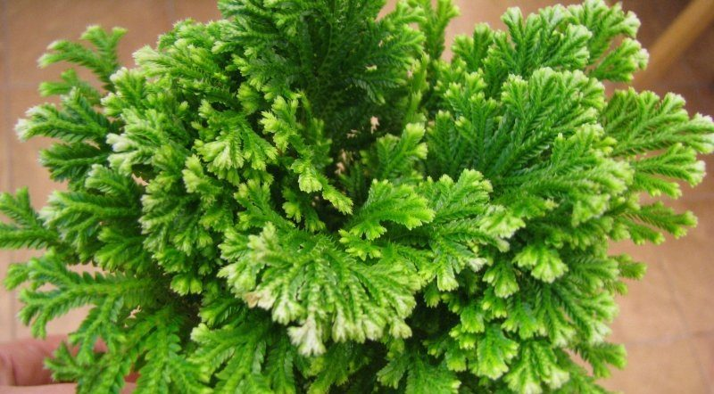


Slide 59
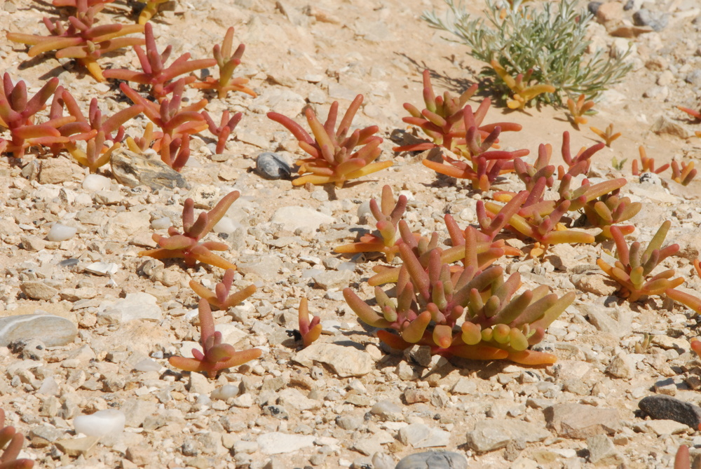

Slide 60
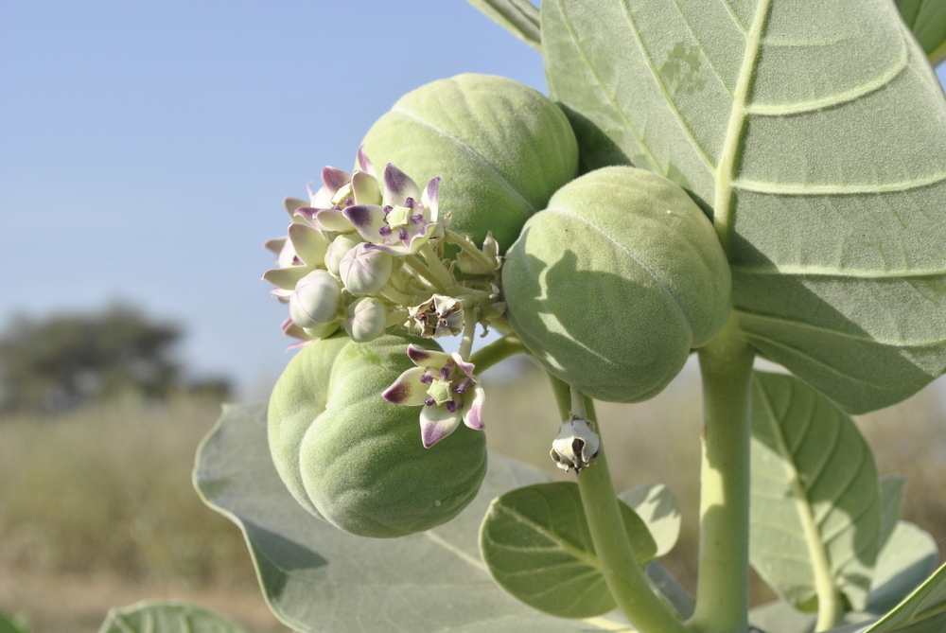

Slide 61
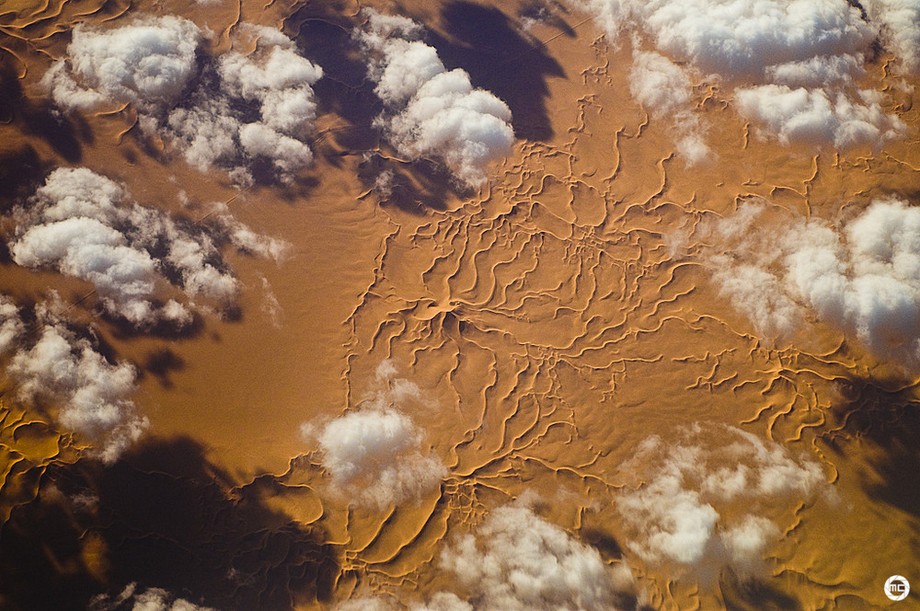

Slide 62
Las pirámides desconocidas
Mientras que las pirámides de Egipto son conocidas a nivel mundial, las de Sudán no lo son tanto. Éstas pertenecen a los kushitas, un pueblo que habitó en la zona entre el 260 a.C. y el 300 d.C. Hay un total de 250 pirámides, las cuales se parecen a las egipcias, pero son más pequeñas e inclinadas.

Slide 63
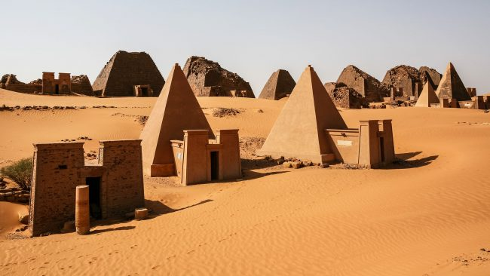

Slide 64
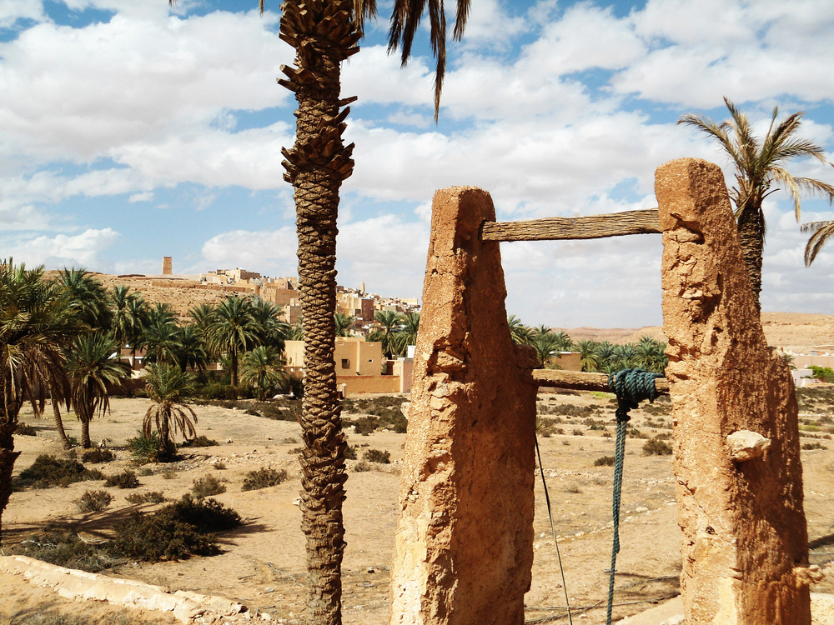

Slide 65


Slide 66


Slide 67
Un origen diferente
Aunque parezca mentira, el Sáhara era antes una gran selva. Hay distintas hipótesis que explican su transformación. Algunas defienden que hace millones de años, debido a la desecación del mar de Tetis, ésta se convirtió en un desierto. Otras teorías mantienen que esto ocurrió hace unos 5.000 años.

Slide 68


Slide 69


Slide 71


Slide 72
Más allá del océano
Una capa de aire del Sáhara, conocida también por la sigla SAL (Saharan Air Layer) es una gran cantidad de aire seco cargado de partículas de arena microscópica. Sorprendentemene, estas masas de aire recorren más de 7.500 km y han llegado a afectar a zonas del mar Caribe o de Centroamérica. En la siguiente foto aérea puedes observar este fenómeno:

Slide 73


Slide 74


Slide 75


Slide 76


Slide 77


Slide 78

Hoy es viernes, 11 de mayo de 2018
Ahora mismo son las 09:42 horas.
UN FUERTE
ABRAZO,
QUE TENGAS
UN BUEN DIA

Slide 79









¿Te ha gustado?
Puedes ver más entrando
Aquí
Además puedes recibir powerpoints en tu correo electrónico suscribiéndote aquí:
Esta presentación powerpoint ha sido creada y compartida única y exclusivamente para mispps.com

